Slide 1
单机自主巡航拓展情境尝试
211220166 王诚昊
2024年4月23日

Slide 2
实验概述
情境一：环绕移动目标
任务的背景故事
无人机可能在执行监视或者观测保护任务，需要在保持在一定高度和相对速度条件下，环绕追随一个移动的目标。
任务中智能体的目标
相对缓慢移动的圆心做圆周运动。

Slide 3
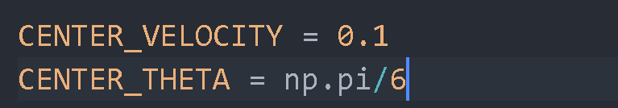
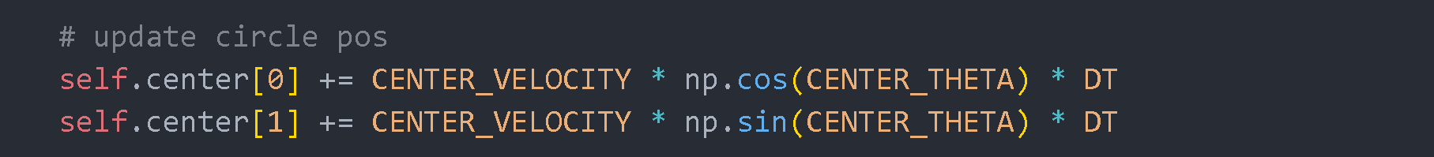
环境设计
环境模型:Fly_moving_circle
状态空间、动作空间等等都继承实验一中fly_circle环境的设计
原定中心点位置在（0，-1），在新情境中我们给中心点也就是目标一个运动方向和运动速度，使其做匀速直线运动。这种简单的情况便于模拟。
在每个step()中，更新uav位置的同时也更新中心点的位置：
奖赏函数：

Slide 4
算法和参数
强化学习算法设计
仍然使用TD3算法（之前效果最好的算法）
环境参数的影响
在设置环境时候，要考虑圆心运动的方向和速度。几次训练的经验表明，如果角度太大（相对于无人机的出发点（0，-2））或者速度太快（相对于之前设置的无人机定速巡航0.25m/s），训练结果往往比较差。
可能的原因？
如果目标运动很快，角度很大的话，无人机需要调整的幅度很大，可能超出了之前设定的动作空间。

Slide 5
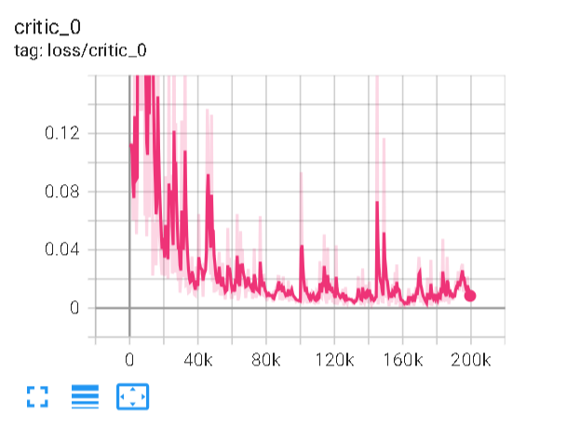
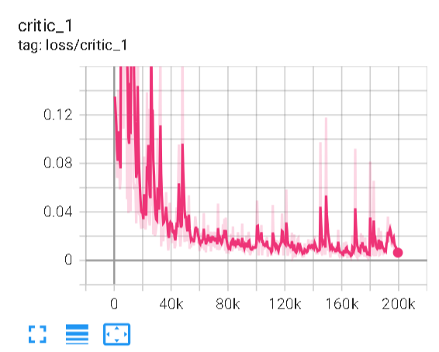
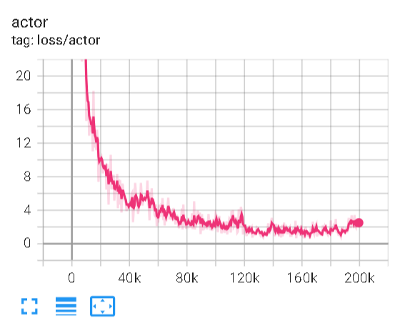
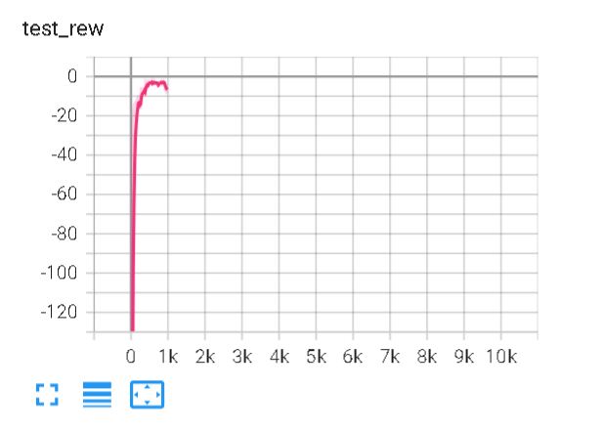
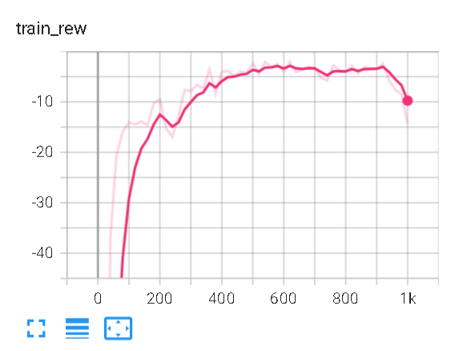
训练过程
策略的学习训练情况

Slide 6
效果展示
虚实结合平台动画（gif）

Slide 7
实验概述
情境二：其他轨迹飞行
任务的背景故事
无人机可能需要更多的轨迹规划，以适应不同的环境或者任务需求，所以这里我们考虑一下圆形之外的其他轨迹。
任务中智能体的目标
按照椭圆轨迹飞行(成功)；按照抛物线轨迹飞行(成功)…

Slide 8
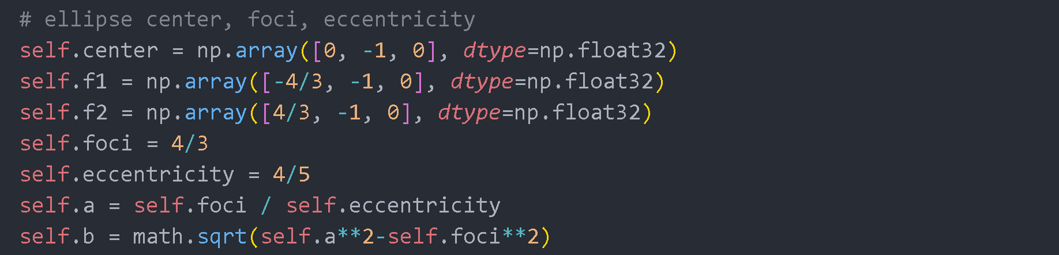
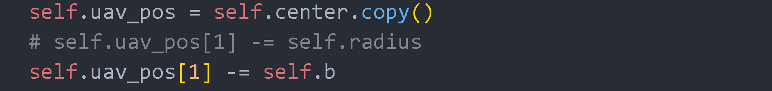
环境设计：椭圆
环境模型:Fly_ellipse
状态空间、动作空间等等都继承实验一中fly_circle环境的设计
设定椭圆轨迹的中心在(0,-1)，长轴长度为10/3，短轴长度为2，焦距为8/3。
设置无人机出发点

Slide 9
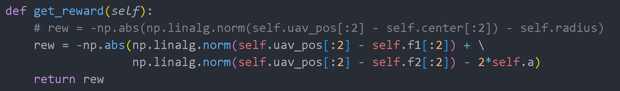
环境设计：椭圆
环境模型:Fly_ellipse
奖励函数按照椭圆的定义：
在render中画出目标椭圆，其坐标依据放缩和平移计算得到，注意pygame左上角是原点，右下角是（width, height）:
为了使坐标都是整数：

Slide 10
算法和参数
强化学习算法设计
仍然使用TD3算法（之前效果最好的算法）

Slide 11
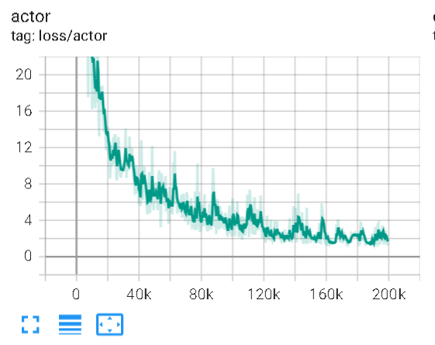
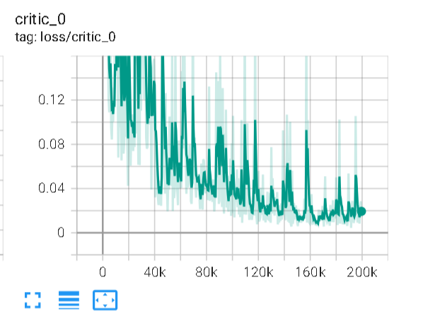
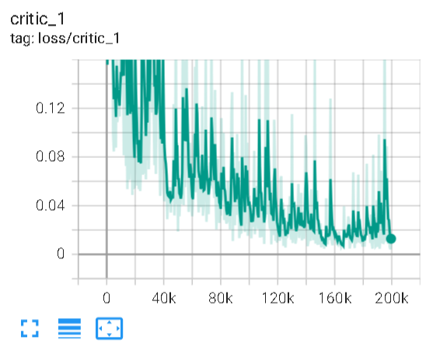
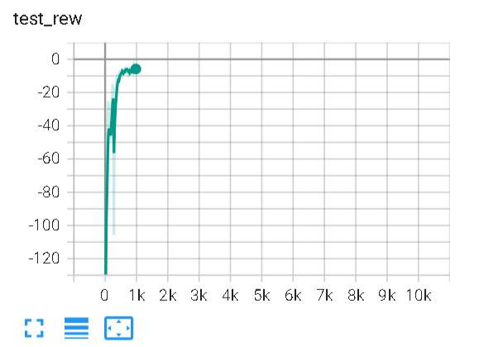
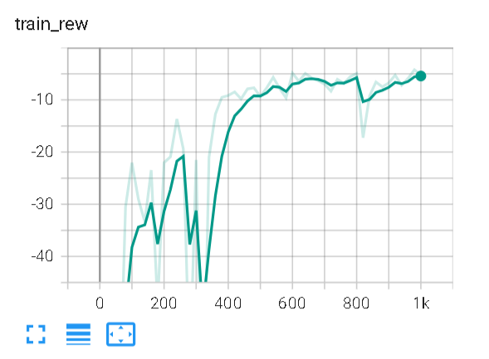
训练过程
策略的学习训练情况

Slide 12
效果展示
虚实结合平台动画（gif）

Slide 13
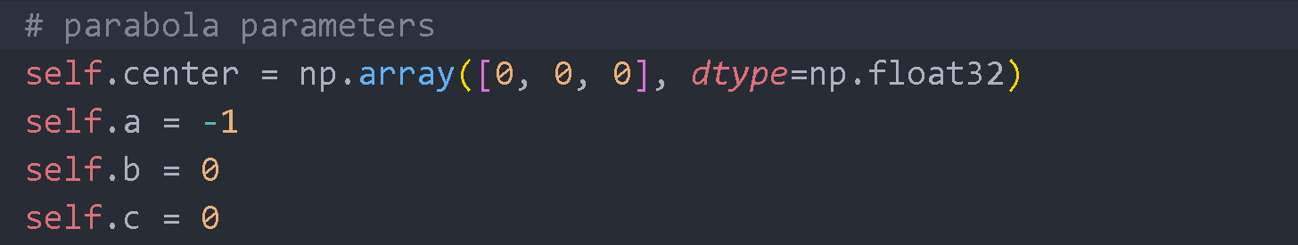
环境设计：抛物线
环境模型:Fly_parabola
状态空间、动作空间等等都继承实验一中fly_circle环境的设计
设置一个轨迹函数
考虑一个最简单的抛物线y = -x^2。中心点和之前不一样，改为(0,0)

Slide 14
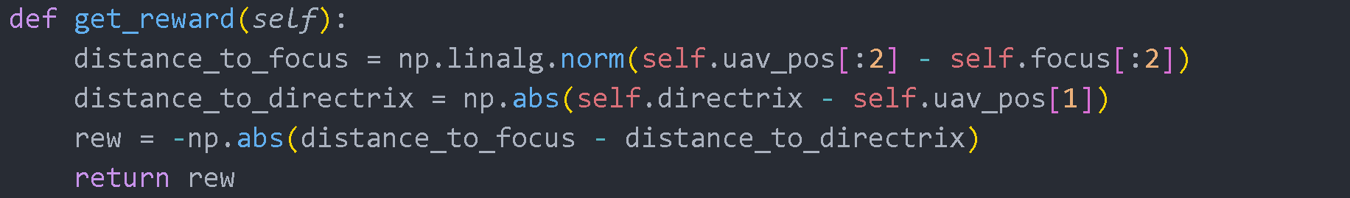
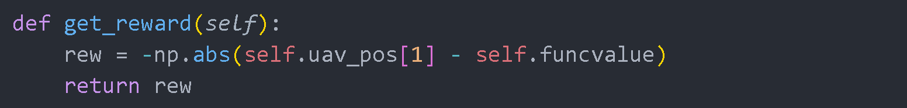
环境设计：抛物线
环境模型:Fly_parabola
奖励函数：考虑了两种
抛物线定义（成功）：
或者更通用的（失败）：

Slide 15
算法和参数
强化学习算法设计
仍然使用TD3算法（之前效果最好的算法）

Slide 16
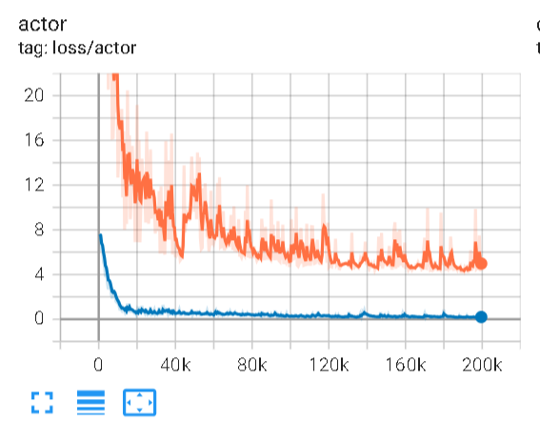
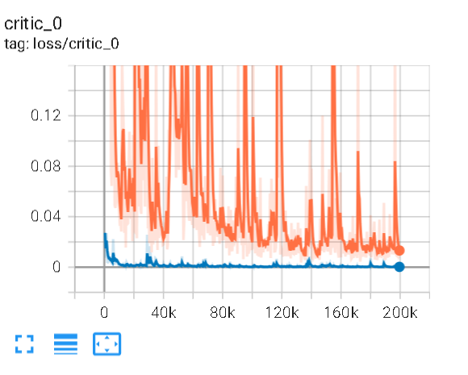
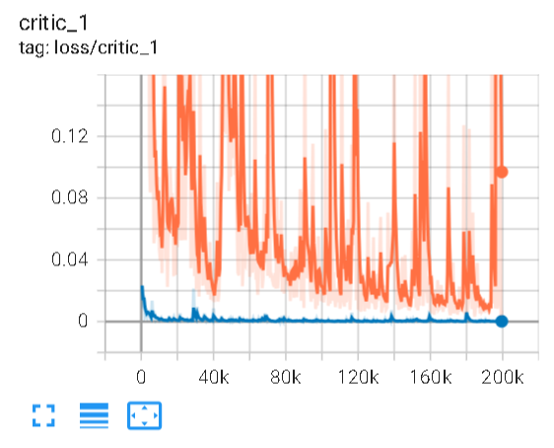
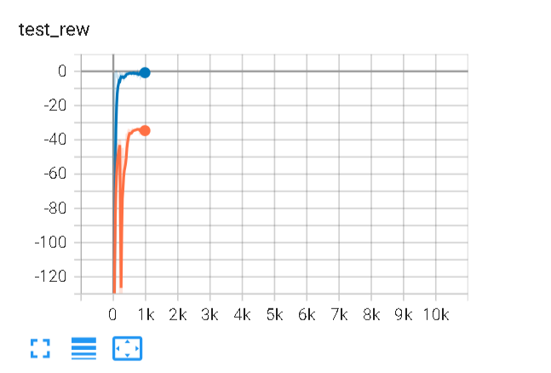
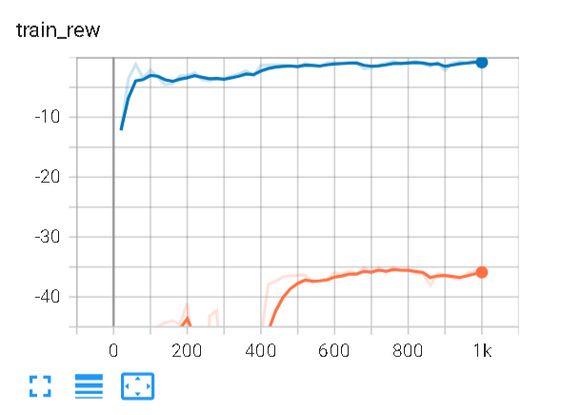
训练过程
策略的学习训练情况（蓝色为使用定义作奖励函数，橙色为使用通式作奖励函数）可以看出蓝色效果远远好于橙色。

Slide 17
效果展示

Slide 18
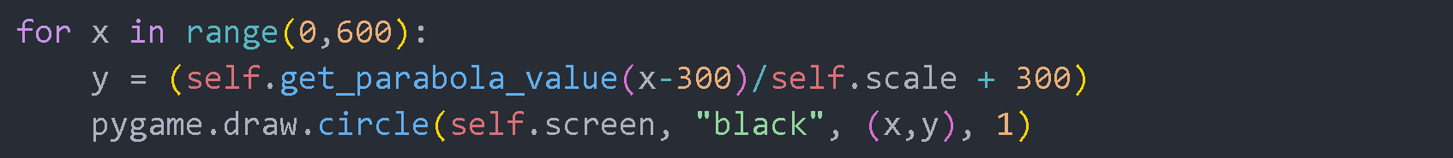
讨论
值得一提的是，为了用pygame画出上一张PPT中的图，需要仔细调整坐标，用一系列点来模拟抛物线：
为什么用定义构造奖励函数可行，而使用uav_pos[1]-func(uav_pos[0])不可行？
可能是因为训练时候运气不好？
或许是因为二次曲线这样的轨迹增长太快，而无人机的速度比较低，且方向没有约束一定朝x正向，所以在巡航开始一小段时间之后，无人机发现掉头转圈获得的reward也比较大？

Slide 19
The End
Thank you!

Slide 20
效果展示
真机飞行视频（如果有）

